Slide 1
İŞLETMELERDE YENİ TEKNOLOJİLER - 2
Dr. Öğr Üyesi Fatih Koç

Slide 2
«Makineler bir insanın yapabildiği her şeyi yapabilecek. 20 yıl içinde...»
Herbert A. Simon (1965 yılında söylenmiştir)
«Bir nesil sonra, yapay zeka yaratma sorunu büyük ölçüde çözülmüş olacak.»
Marvin Minsky (1970 yılında söylenmiştir)

Slide 3
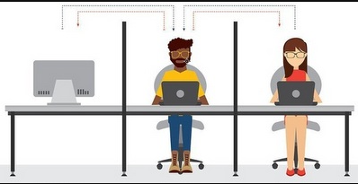
TURİNG TESTİ
Soruyu soran insan, bilgisayarın insan olup olmadığını anlayamazsa bilgisayar Turing Testini geçer.

Slide 4
RİZİKO VE YZ
https://www.youtube.com/watch?v=P18EdAKuC1U

Slide 5
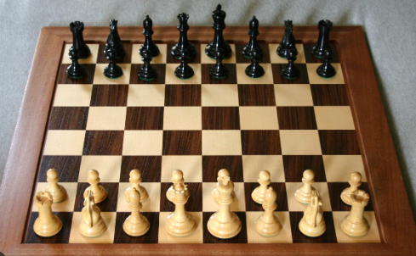
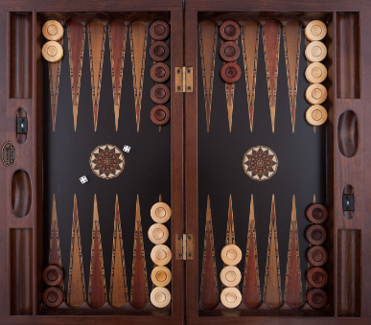
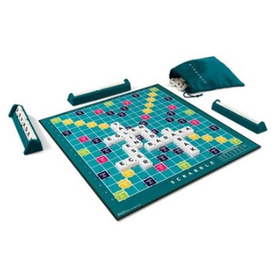
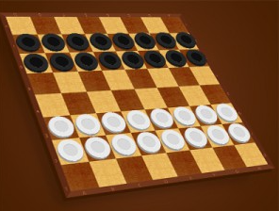
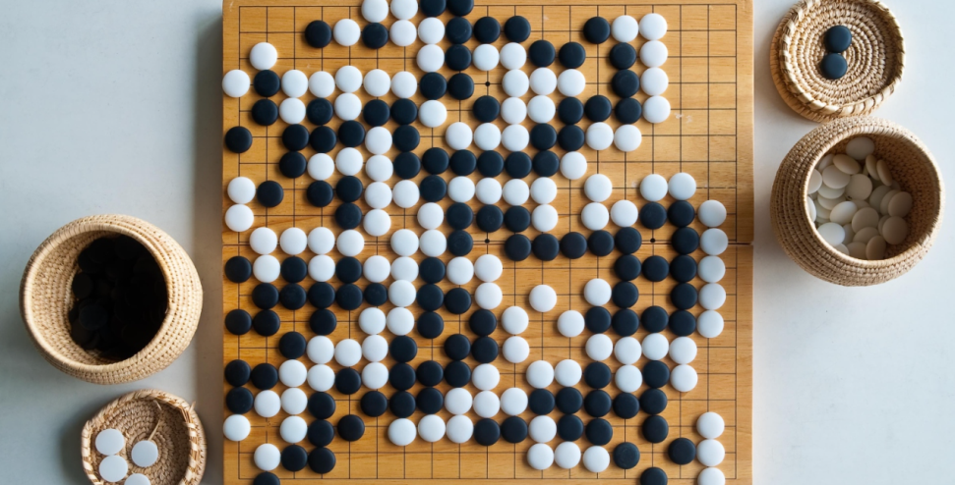

Slide 6
ALPHAGO

Slide 7
AGE OF EMPIRES
STARCRAFT

Slide 8
SÜPER İNSAN / SÜPER OYZ
Süper İnsan veya Süper Oyun Yapay Zekası:
İnsanları oyunlarda yenebilen makine
Süper OYZ olmak için aşamalar:
Oyun Teorisi
Asimetrik Bilgi
Uzun Dönemli Planlama
Gerçek Zaman
Büyük Alan

Slide 9
ANA YAPAY ZEKA TÜRLERİ
Dar YZ
Temel görevleri yapar
Genel YZ
Dil, hafıza ve yön bulma gibi bilişsel yetenekler
Yapay Süper Zeka
yaratıcılık, sosyal beceriler ve bilgelik

Slide 10
HYPE DÖNGÜSÜ (hype cycle)
Teknoloji ve yeniliklerin olgunluğunu ve benimsenme durumunu göstermek için kullanılan bir analitik modeldir.
Gartner adlı bir araştırma ve danışmanlık şirketi tarafından popüler hale getirilmiştir.
Hype Döngüsü, bir teknolojinin veya yeniliğin zaman içindeki kabul edilme seviyesini gösteren bir grafikle ifade edilir.

Slide 12
YARATICI YAPAY ZEKA ETKİLEŞMLERİ
YAPAY SÜPER ZEKA, OTONOM SİSTEMLER KENAR YZ
YARATICI YAPAY ZEKA
NEDENSEL YZ NÖROSEMBOLİK YZ SORUMLU YZ

Slide 13
YARATICI YZ TARAFINDAN DESTEKLENENLER
Yapay Süper Zeka (ASI): (şu anda hipotez aşamasında olan) bir makinenin bir insanın yapabildiği herhangi bir zihinsel görevi gerçekleştirebileceği bir zeka türü.
Otonom sistemler: Kendi kendini yöneten fiziksel veya yazılım sistemleri, görevlerini sınırlı bir alanda yerine getirir ve üç temel özelliği sergiler: otomasyon, öğrenme ve verimlilik: Otonomi, öğrenme ve ajans.
Kenar Yapay Zeka (Edge AI): AI tekniklerinin IT dışı ürünlere, IoT uç noktalarına, ağ geçitlerine ve kenar sunucularına gömülmesini ifade eder. Bu, otomatik araçlar gibi tüketici, ticari ve endüstriyel uygulamalar için tıbbi teşhislerin yeteneklerini artırma ve akış video analitiği gibi kullanım durumlarını kapsar.

Slide 14
YARATICI YZ’Yİ DESTEKLEYENLER
Neden-Sonuç Temelli Yapay Zeka: Korelasyon temelli tahmin modellerinin ötesine geçmek ve eylemleri daha etkili bir şekilde öneren ve daha fazla özerklikle hareket eden yapay zeka sistemlerine yönelik nedensel ilişkileri tanımlar ve kullanır.
Nörosembolik Yapay Zeka: Daha sağlam ve güvenilir yapay zeka modelleri oluşturmak için makine öğrenme yöntemlerini ve sembolik sistemleri birleştiren bileşik yapay zeka türüdür. Daha geniş bir iş sorunlarını çözmek için bir akıl yürütme altyapısı sağlar.
Sorumlu Yapay Zeka: Yapay zekayı benimserken uygun iş ve etik seçimleri yapma düşüncelerini kapsayan genel bir terimdir. Olumlu, sorumlu ve etik yapay zekanın gelişimini ve işletilmesini sağlayan organizasyonel sorumlulukları ve uygulamaları içerir.

Slide 15
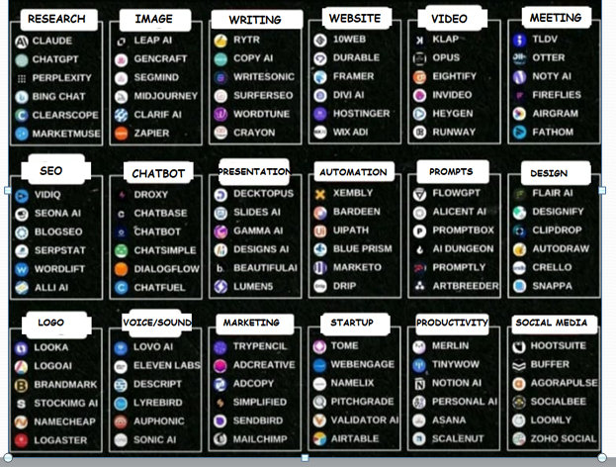
YAPAY ZEKA ENFLASYONU

Slide 16
DİĞER ÖRNEKLER
Yuzuncuyil.harikalar.com
(Atatürk’le fotoğraf)
Buildmeacoverletter.com
(başvuru mektubu)
Audiopen.ai
(Ses kaydı al ve onu metne çevir)
https://melihkarasu.com/yapay-zeka

Slide 17
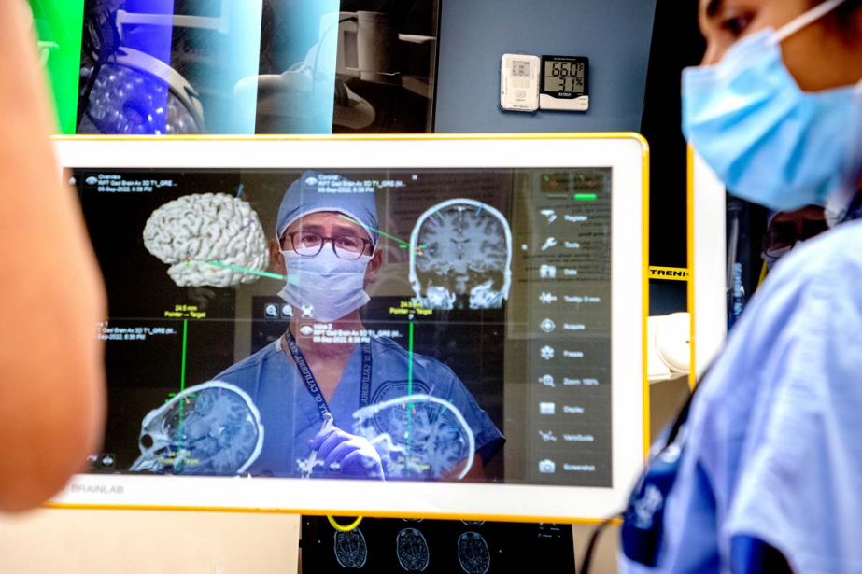
BEYİN İMPLANTI VE YZ: (ÖRÜNTÜ TESPİTİ)
https://www.youtube.com/watch?app=desktop&v=iTZ2N-HJbwA&t
Chang, Ann konuşmaya çalıştığında konuşma kaslarına gönderilen sinyalleri almak için Ann'in beyninin yüzeyine ince bir dikdörtgen elektrot yerleştirdi.
Elektrotlar, ekibin daha önce konuşma için kritik olduğunu keşfettiği beyin bölgelerinin üzerine yerleştirildi.

Slide 18
BEYİN İMPLANTI VE YZ: (ÖRÜNTÜ TESPİTİ)
Ann, konuşulan kelimeleri oluşturan konuşmanın alt birimleri olan fonemlerle (hecelerle) ilişkili beyin sinyallerini tanımak için yapay zeka algoritmasını eğitme konusunda ekiple birlikte çalıştı
Doğruluk
Hız
Kelime bilgisi
Yapay Zekanın Eğitiminde Rol Oynayan Önemli Faktörler

Slide 19
PROMPT MÜHENDİSLİĞİ
SEAART.AI / CHATGPT veya MIDJOURNEY gibi uygun promptlarla çalışan.
https://www.programiz.com/python-programming/online-compiler/

Slide 20
PARADİGMA DEĞİŞTİRİCİLER
Deneyim
Teori
Hipotezler
H0: beklenenin dışında bir durumun olmadığını, mesela gruplar ya da değişkenler arasında bir ilişki bulunmadığını gösterir
veya ölçülen iki olgunun arasında bir fark olmadığını kabul eden genel bir önermedi
Örneğin : tıpta, denenen bir tedavinin etkisiz olması; hukukta, sanığın suçsuz olması birer sıfır hipotezdir
H1: Örneklemden elde edilen değer ile anakütlenin bilinen değeri arasında bir önemli (anlamlı) bir fark vardır.
Genellikle araştırmacılar sıfır hipotezinin reddedilmesini ve karşıt hipotezin kabul edilmesini isterler. Eskiden beri geçerli sayılmış önerme sıfır hipotezi, yeni görüş ise karşıt hipotezi olur.
Bilgisayar Teknolojisi
Büyük Veri (Big Data)

Slide 21
ÖNEMLİ BİR PARADİGMA DEĞİŞTİRİCİ: SANAYİ DEVRİMİ
Sanayi Devrimi insanlığın ilerleme rotasını sonsuza dek değiştirirken, 19. yüzyılın önde gelen sesleri bunun işçileri nasıl etkileyeceği konusunda bölünmüştü.
ABD Teknoloji, Otomasyon ve Ekonomik ilerleme raporu kurulu (1966):
«Temel gerçek, teknolojinin işleri ortadan kaldırdığıdır, çalışmayı değil»

Slide 22
SANAYİ DEVRİMİNİ TAKİBEN 250 YILLIK DEĞİŞİM

Slide 23
Yapay zekanın somutlaşmasına engeller: paradokslar
Moravec Paradoksu
Anahtar kelime: sensori-motor (duyusal-motor)
Moravec, yapay zeka için normalde akıl yürütme gerektiren bir konunun şu şekilde gerçekleşmesinin ortaya çıkardığı çelişkiye dikkat çekiyor
Yüksek seviyeli beyin aktivitesi çok az hesaplama gücü gerektirir, düşük seviyeli sensori-motor (duyusal-motor) beceriler (kolları ve bacakları hareket ettirmek gibi) ise inanılmaz derecede yüksek hesaplama gücü gerektirir.

Slide 24
Moravec paradoksu
Yapay zekânın uygulamaya koymakta zorlandığı konu, bireyin hayatı boyunca öğrendiği konular (örneğin yemek yapmak) ve beceriler (örneğin satranç oynamak) değil, evrimsel süreçte ortaya çıkan kalıtsal duyu-motor becerileridir (örneğin ip atlamak).
Oysa birçok insan bir matematik problemini çözmekte, akıl oyunları oynamakta, mühendislik kavramlarını anlamakta çok zorlanır. Aslında bahsedilen tüm bu olgular evrimsel sürecin son aşamalarında öğrenilen geçici yeteneklerdir.

Slide 25
Moravec Paradoksu
Ortalama 4 yaşındaki bir çocuğun zorlanmadan gerçekleştirebileceği eylemler (bir yüzü tanımak, sesleri tanımak, odanın diğer ucuna yürümek...) aslında yapay zeka için en karmaşık mühendislik problemlerini karşılamaktadır.

Slide 26
Polanyi paradoksu
Anahtar kelime: Bireysellik
Bilgi sadece ölçülebilir verilerle ifade edilen bir şey değildir.
Somut ve ölçülebilir bilgiler, kişisel deneyim ve içgüdülerle birleştirilir.
Bu paradoks, bilgi aktarımının sadece sözel veya yazılı ifadeyle değil, aynı zamanda bireyin içsel deneyimleri ve kişisel anlayışıyla da ilişkili olduğunu vurgular.

Slide 27
Polanyi paradoksu
Herkes anlatabildiğinden daha fazlasını bilir. Bir makineye bisiklete nasıl binileceğini ya da duyguların nasıl hissedileceğini söyleyemeyebilirsiniz ama nasıl olduğunu bilirsiniz.

Slide 28
YZ’NIN EVRİŞİM AĞI (BİLGİSAYAR GÖRÜŞÜ)
Bilgisayar Teknolojisi
Yapay Zeka
Bilgisayar Görüşü
Evrişsel Ağ
Yapay Sinir Ağları
Düğüm (Node)

